Slide 1
4.1 Sitio web

Slide 2
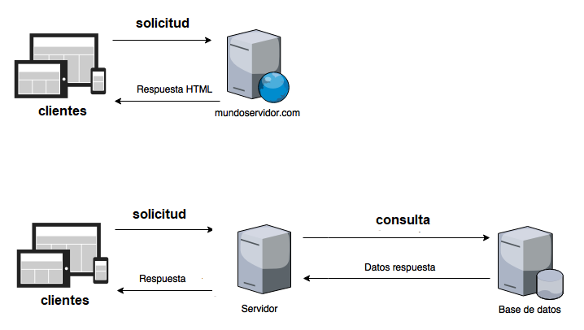
En una estructura o arquitectura de un sistema hay que considerar (teniendo en cuenta tipo de sistema, tecnologías, código, base de datos y servidor):
- Protocolos de seguridad
- Tiempos de respuesta y de capacitación
- Terminologia - Recursos
- Costos
- Respaldos
- Configuraciones necesarias
- Futuras adaptaciones o migraciones
- Planes de riesgos y de contigencia
- Soluciones a posibles errores
http o https

Slide 3
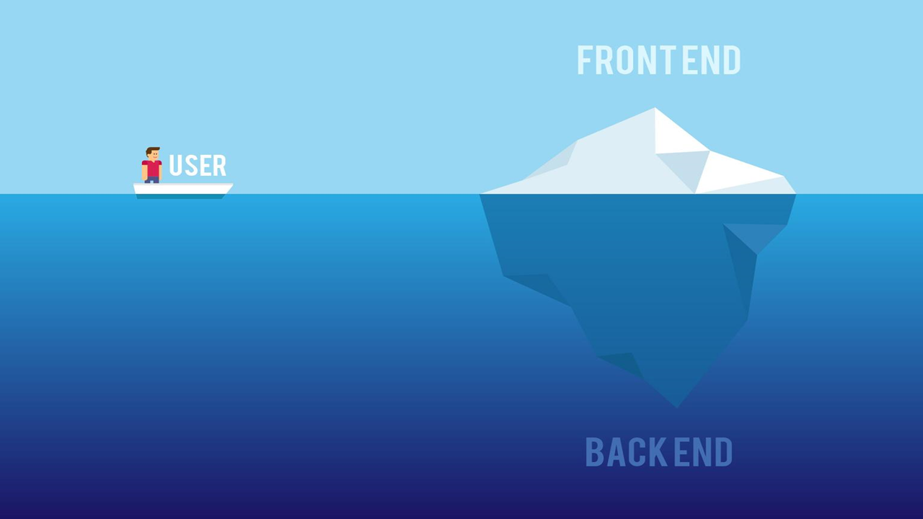

Slide 4
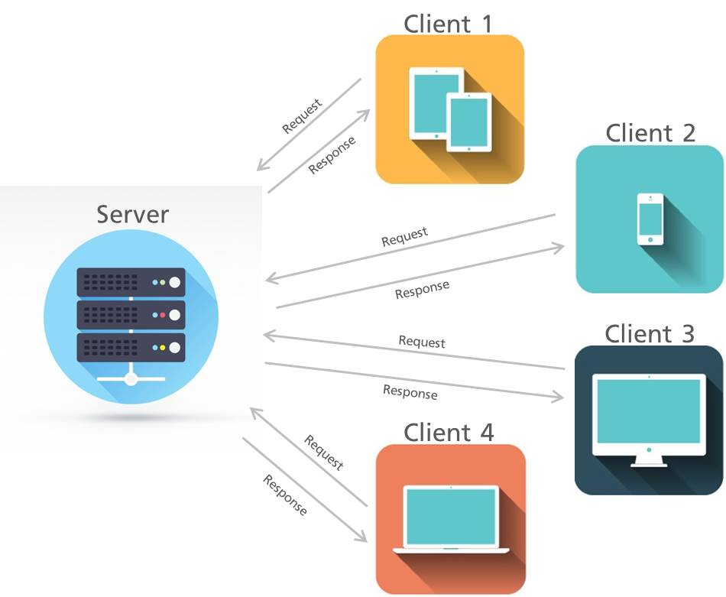
¿CÓMO FUNCIONA UN SERVIDOR?

Slide 5
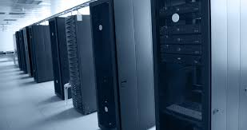
Tipos de servidores (en base a funciones)
Servidor web
Servidor de archivos
Servidor de correo electrónico
Servidor de base de datos
Servidor de juegos
Servidor proxy
Servidor DNS

Slide 6
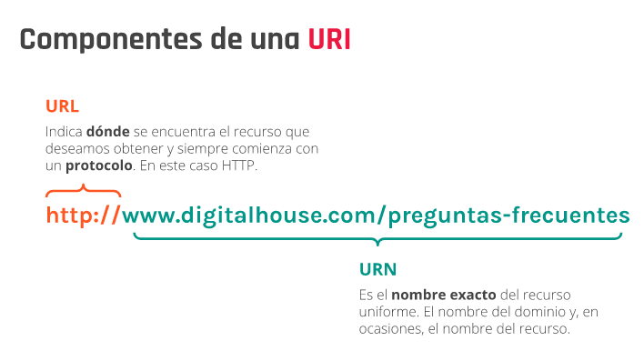

Slide 7
Métodos de petición
GET → Obtener/crear información
POST → Obtener/crear información
PUT → Modificar información
PATCH → Modificar información
DELETE → Eliminar información

Slide 8
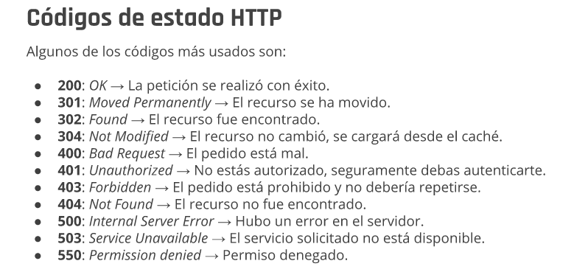
Respuestas

Slide 9
Express
npm install express

Slide 10
Ejercicio
1) Crear una estructura con Node.js y express
2) En esta estructura crear los directorios public y views.
Dentro del directorio public crear los directorios img y css
3) Poner en el directorio views el archivo html entregado y en el directorio img la imagen entregada
4) En app.js hacer que “levante” express en el puerto 3030
5) Lograr reproducir enviar el archivo html con express

